Slide 1
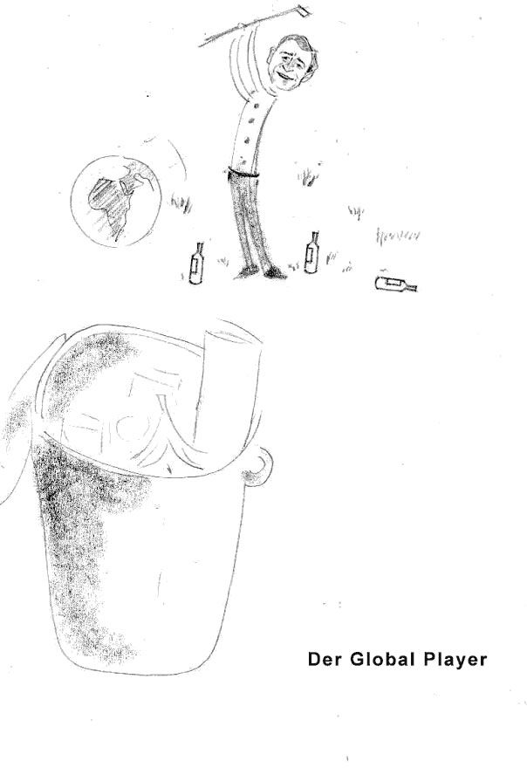
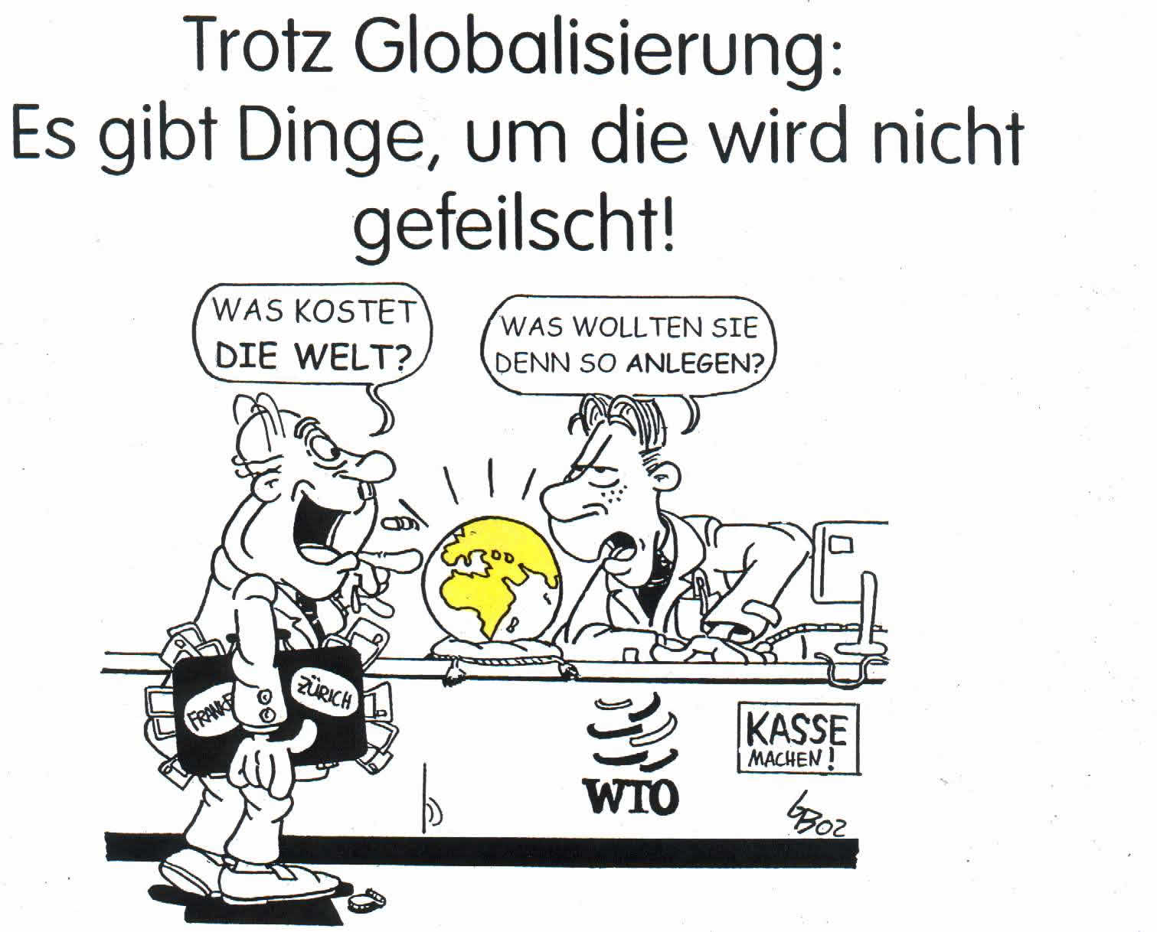
Die DaimlerChrysler AG
Ein Global Player
Ein Erdkundereferat
von Niklas Hoffmann
11/2 2007/08
Bei Herrn Vollmert
Rivius Gymnasium Attendorn

Slide 2
Gliederung
Globalisierung
  Strukturwandel
  Global Player
  Vor- und Nachteile
  Globale Automobilindustrie
DaimlerChrysler AG
  Die Fusion
  DC als Global Player
  Die Trennung
Resumee

Slide 3
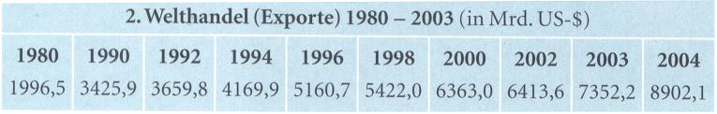
Globalisierung
Ursachen:
Folgen:
Zerfall der Sowjetunion, Öffnung VR China
Abbau von Zöllen
Entwicklungen im technischen Bereich
Weltweiter Austausch von Gütern

Slide 4
Fünf Elemente des grundlegenden Strukturwandels
Ende des Kommunismus
Übergang von natürlichen zu künstlichen, wissenschaftlichen Industrien
Weltbevölkerung wächst, wandert, altert
Notwendige Transport- und Kommunikationstechnologien stehen zur Verfügung
Keine dominierende Wirtschaftsmacht

Slide 5
Global Player
(transnationaler Konzern – TNK)
Als Global Player bezeichnet man in der
Wirtschaft große Konzerne, die…
… im Zuge der Globalisierung international agieren.
… große Wirtschaftsmacht besitzen
… großen Einfluss auf politische Entscheidungen haben.
…Produktion und Vertrieb ihrer Ware unter dem Gesichtspunkt des kostengünstigsten Standortes organisieren.

Slide 6
Vorteile
Arbeitsplätze werden geschaffen
Infrastruktur wird durch Investitionen erschlossen
Aufmerksamkeit wird auf Arbeits- und Lebensbedingungen in Unternehmen gelenkt
Möglichkeit f. Entwicklungsländer, sich aktiv an der Weltwirtschaft zu beteiligen
Soziale Entwicklungen werden vorangetrieben

Slide 7
Nachteile
Soziale und rechtliche Standards werden unterlaufen
Kleinere Konzerne werden verdrängt
Raubbau/Schädigung (an) der Umwelt
Ausbeutung von Arbeitskräften
Möglichkeit der Erpressung von Staaten durch wirtschaftliche Macht
Förderung von globalen Entwicklungen mit unabsehbaren Folgen

Slide 8
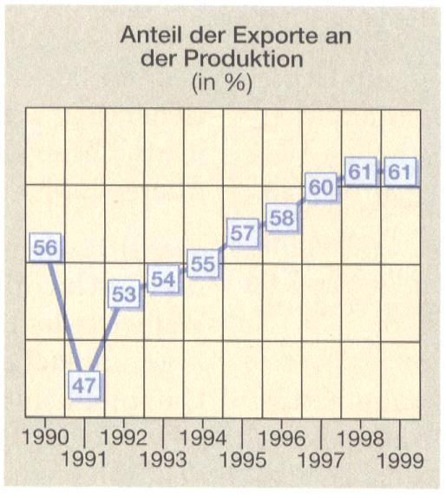
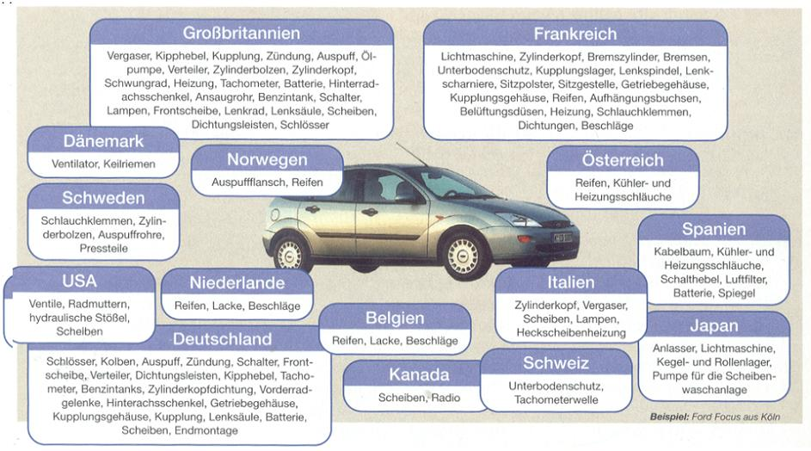
Globale Automobilindustrie
Exportquote deutscher Autos
Autoteile – Importiert aus vielen Ländern

Slide 9
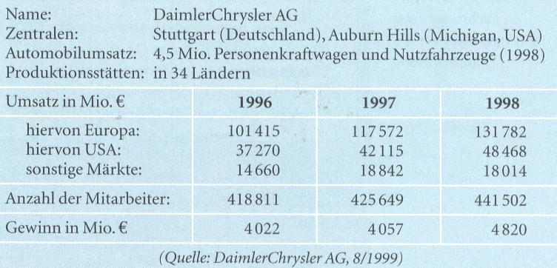
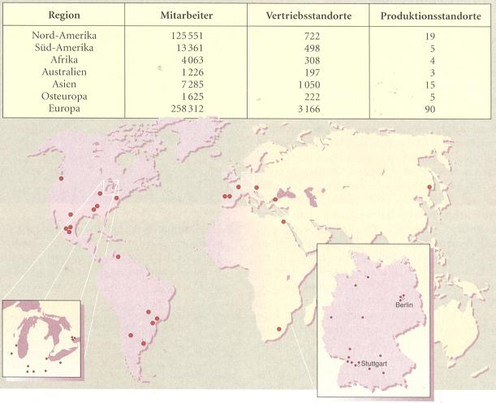
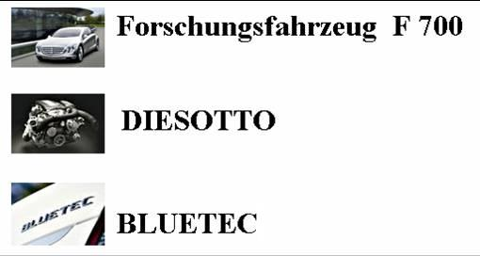
DaimlerChrysler AG
Notes:
Erst Fragen ob wer was über DaimlerChrysler auch so weiss…

Slide 10
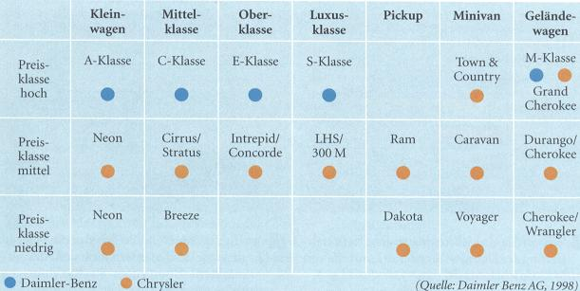
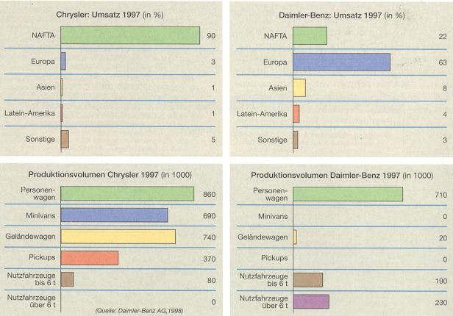
Die Fusion
Notes:
Text aus Buch

Slide 11
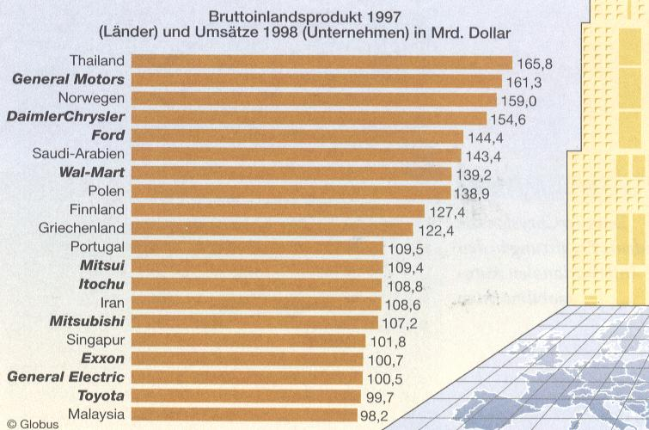
DC als GlobalPlayer
Internationales Agieren
Große Wirtschaftsmacht
Produktion/Vertrieb am kostengünstigsten Standort
Einfluss auf politische Entscheidungen

Slide 12
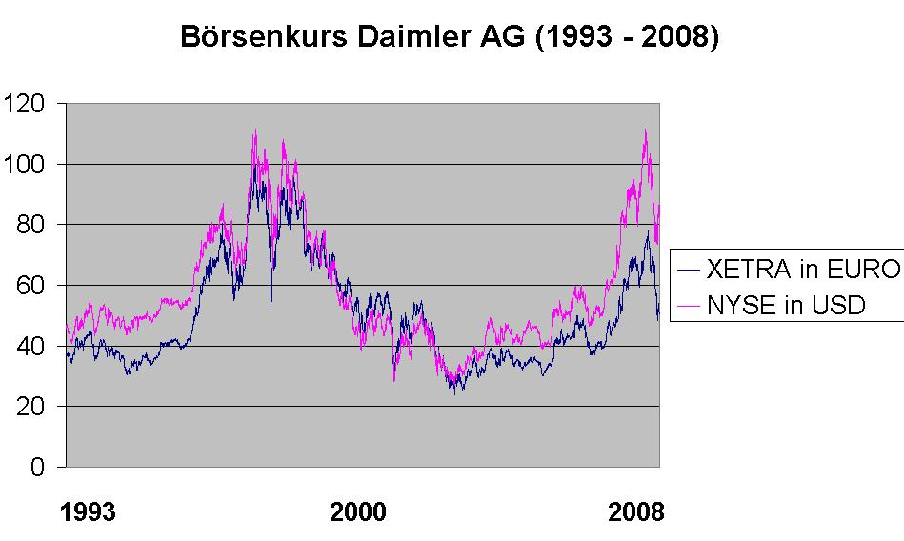
Die Trennung
Die Gründe:
Keine Zusammenarbeit möglich, da zu unterschiedliche Unternehmensgebiete
Langjährige Misswirtschaft durch Hauptaktionär Deutsche Bank
  War nicht bereit eine Strategieänderung schnell genug durchzusetzen, verwerteten Daimler Engagement nicht richtig
  Verkauf von Aktien zum Rückkauf von Aktien der Deutschen Bank (2005)

Slide 13
Resümee
Größe als Chance für Unternehmen:
  Standortvorteile (geringere Lohnkosten/ Ressourcen direkt am Standort/ Spezialisierungen vor Ort)
  Wirtschaftliche/politische Macht
Größe als Risiko für Unternehmen:
  Schwierige Koordination
  Bei großem Geldfluss geht Geld leicht verloren
  Geld/Macht verführt zu Untreue/zu hoher Risikobereitschaft

Slide 14
Quellenangaben
Cornelsen, Mensch und Raum Geographie 11 für die gymnasiale Oberstufe, 1. Auflage, 4. Druck (2005), Seiten 126-131
DaimlerChrysler AG, 1999
Daimler Benz AG, 1998
http://www.daimlerag.de/Boersendaten/1992_2008.xls, letzter Aufruf 10. April 2008
http://de.wikipedia.org/wiki/Global_Player

